Slide 1



ĐỊNH LÝ PYTHAGORE
PHÒNG GD&ĐT………..
TRƯỜNG THCS ………….……
H8-C5-Tiết 2
Giáo viên: NGUYỄN THỊ DUNG

Slide 2



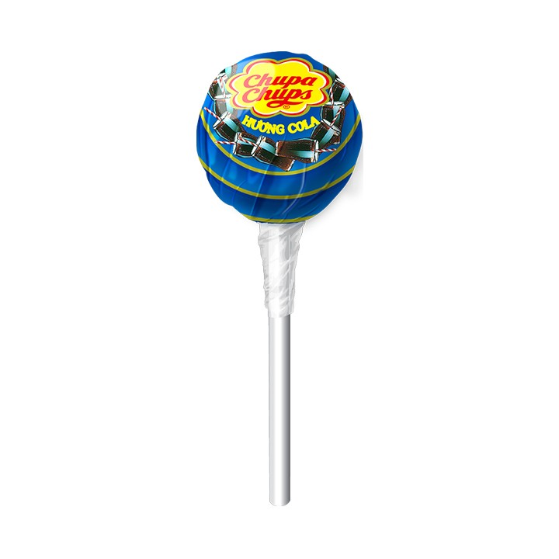






HOẠT ĐỘNG MỞ ĐẦU
Notes:
GV mở đầu bài học dưới hình thức trò chơi: “Quà tặng bí mật”. GV gọi HS giơ tay nhanh nhất trả lời nhanh các câu hỏi trắc nghiệm trên. GV có thể chuẩn bị các phần quà tương ứng để tặng hs

Slide 3



Cho tam giác ABC có AB = 4,5 cm, BC = 7,5 cm.
Hãy tính cạnh AC?
A
5,5 cm
B
7,5 cm
C
4,5 cm
D
6 cm
THỜI GIAN

Slide 4




Cho $∆ ABC$ vuông tại B. Khi đó
A
$$AB^{2}+BC^{2}=AC^{2}$$
B
$$AB^{2}−BC^{2}=AC^{2}$$
C
$$AB^{2}+AC^{2}=BC^{2}$$
D
$AB^{2}=AC^{2}$ $+BC^{2}$
THỜI GIAN

Slide 5
Cho hình vẽ sau. Tính x
THỜI GIAN
A
x = 7
B
x = 9
C
x = 10
D
x = 12

Slide 6
Cho tam giác ABC vuông cân tại A. Tính độ dài cạnh BC biết AB = AC = 2 dm.
A
B
C
D
THỜI GIAN

Slide 7

Cho tam giác ABC vuông tại A biết AC = 20 cm. Kẻ AH vuông góc với BC biết BH = 9 cm; HC = 16 cm. Tính độ dài cạnh AB?
A
AB = 12 cm
C
AB =13 cm
B
AB = 15 cm
D
AB = 14 cm
THỜI GIAN

Slide 8

§1. ĐỊNH LÝ PYTHAGORE
Vẽ tam giác ABC biết
II. ĐỊNH LÝ PYTHAGORE ĐẢO
HĐ 2
HOẠT ĐỘNG HÌNH THÀNH KIẾN THỨC
Notes:
Hoạt động nhóm theo cặp đôi.

Slide 9
§1. ĐỊNH LÝ PYTHAGORE
Để vẽ tam giác thì ta làm thế nào ?
II. ĐỊNH LÝ PYTHAGORE ĐẢO
HĐ 2
HOẠT ĐỘNG HÌNH THÀNH KIẾN THỨC
Notes:
Hoạt động cá nhân rồi chia sẻ trong nhóm. Tổng hợp đưa ra kết luận cuối cùng.

Slide 10

Hoạt động 1 (SGK-T95)
- Vẽ cạnh BC
- Vẽ đường tròn tâm B bán kính 3cm, vẽ đường tròn tâm C bán kính 4cm
- Điểm chung của hai đường tròn là điểm A. Nối điểm A và điểm B, điểm A và điểm C. Ta được tam giác theo yêu cầu.
HOẠT ĐỘNG HÌNH THÀNH KIẾN THỨC
Notes:
GV thực hiện thao tác lại các bước. Chuẩn hoá kiến thức.

Slide 11
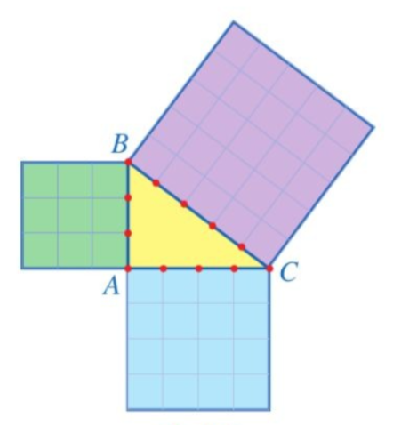
Hoạt động 1 (SGK-T95)
b, Tính và so sánh diện tích của hình vuông có cạnh BC với tổng diện tích của hai hình vuông lần lượt có cạnh AB và AC (Hình 6)
Giải
Diện tích hình vuông có cạnh AC là:
Diện tích hình vuông có cạnh BC là:
Diện tích hình vuông có cạnh AB là:
HOẠT ĐỘNG HÌNH THÀNH KIẾN THỨC
Tổng diện tích hình vuông có cạnh AB và AC là:
Nên diện tích của hình vuông có cạnh BC bằng tổng diện tích của hai hình vuông lần lượt có cạnh AB và AC
Notes:
HS hoạt động cá nhân, rồi trao đổi trong nhóm, Thảo luận đưa ra kết quả chung.

Slide 12

Nhận xét về tam giác ABC ?
HOẠT ĐỘNG HÌNH THÀNH KIẾN THỨC

Slide 13

Hoạt động 1 (SGK-T95)
HOẠT ĐỘNG HÌNH THÀNH KIẾN THỨC
Tam giác ABC vuông tại A
Notes:
Các nhóm đưa ra kết luận. GV kiểm tra thực nghiệm.

Slide 14

Định lý pythagore đảo
Nếu có một tam giác có bình phương của một cạnh bằng tổng bình phương của hai cạnh còn lại thì tam giác đó là tam giác vuông
HOẠT ĐỘNG HÌNH THÀNH KIẾN THỨC
Notes:
GV chiếu nội dung định lí, yêu cầu HS đọc lại và ghi nhớ nội dung định lí.

Slide 15
Định lý pythagore đảo
HOẠT ĐỘNG HÌNH THÀNH KIẾN THỨC
Nếu có
thì vuông tại

Slide 16
Ví dụ 2: Cho tam giác DEG có DE = 7 cm, DG = 24 cm, EG = 25 cm. Tam giác DEG có phải là tam giác vuông hay không ?
Giải
Xét Tam giác DEG có:
Suy ra
HOẠT ĐỘNG HÌNH THÀNH KIẾN THỨC
Do đó, tam giác DEG vuông tại D (theo định lý Pythagore đảo)
Notes:
- GV: hướng dẫn học sinh tiếp cận bài toán
? Bài toán cho biết gì? Cần tìm gì?
? Áp dụng kiến thức gì để giải quyết bài toán?
HS : dựa vào định lý pythagore đảo

Slide 17


Luyện tập 2: Tam giác có ba cạnh là 20 cm, 21 cm, 29 cm có phải là tam giác vuông hay không?
Xét tam giác có:
Suy ra
HOẠT ĐỘNG LUYỆN TẬP
Do đó, tam giác đã cho là tam giác vuông (theo định lý Pythagore đảo).
Notes:
- GV: hướng dẫn học sinh tiếp cận bài toán
? Bài toán cho biết gì? Cần tìm gì?
? Áp dụng kiến thức gì để giải quyết bài toán?
HS : dựa vào định lý pythagore đảo

Slide 18
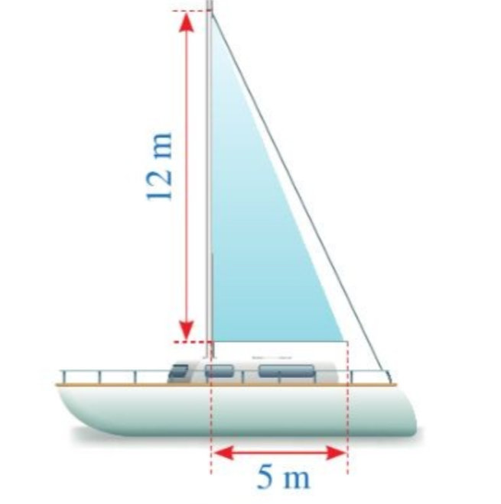
Ví dụ 3: Hình 8 mô tả một cánh buồm có dạng tam giác vuông, được buộc vào cột buồm thẳng đứng, với độ dài hai cạnh góc vuông là 12 m và 5m . Tính chu vi và diện tích của cánh buồm
Gọi x (m) là độ dài cạnh huyền của cánh buồm ( x > 0)
Theo định lý Pythagore, ta có
Hay
HOẠT ĐỘNG LUYỆN TẬP
Diện tích của cánh buồm đó là:
Chu vi của cánh buồm đó là:
Notes:
- GV: hướng dẫn học sinh tiếp cận bài toán
? Bài toán cho biết gì? Cần tìm gì?
? Áp dụng kiến thức gì để giải quyết bài toán?
HS : dựa vào định lý pythagore.

Slide 19
HOẠT ĐỘNG NHÓM
Bài tập 2 sgk/96:
Tam giác có độ dài ba cạnh trong mỗi trường hợp sau có phải là tam giác vuông hay không?
a, 12 cm, 35 cm, 37 cm
b, 10cm, 7cm, 8cm
c, 11cm, 6cm, 7cm
HOẠT ĐỘNG LUYỆN TẬP
A
B
C
Notes:
- GV: hướng dẫn học sinh tiếp cận bài toán
? Bài toán cho biết gì? Cần tìm gì?
? Áp dụng kiến thức gì để giải quyết bài toán?
HS : dựa vào định lý pythagore đảo

Slide 20
BÁO CÁO HOẠT ĐỘNG NHÓM
Giải
a, Xét tam giác có:
và
Suy ra
Do đó, tam giác đã cho là tam giác vuông (theo định lý Pythagore đảo).
HOẠT ĐỘNG LUYỆN TẬP
Notes:
- GV: hướng dẫn học sinh tiếp cận bài toán
? Bài toán cho biết gì? Cần tìm gì?
? Áp dụng kiến thức gì để giải quyết bài toán?
HS : dựa vào định lý pythagore đảo

Slide 21
BÁO CÁO HOẠT ĐỘNG NHÓM
b, Xét tam giác có:
và
Suy ra
Do đó, tam giác đã cho không là tam giác vuông (theo định lý Pythagore đảo).
HOẠT ĐỘNG LUYỆN TẬP
Notes:
GV có thể để học sinh làm các trường hợp tự do, sau đó chốt lại gợi ý học sinh trường hợp tối ưu, xét bình phương cạnh có độ dài lớn nhất, xét tổng bình phương hai cạnh còn lại, rồi so sánh.

Slide 22
BÁO CÁO HOẠT ĐỘNG NHÓM
c, Xét tam giác có:
và
Suy ra
Do đó, tam giác đã cho không là tam giác vuông (theo định lý Pythagore đảo).
HOẠT ĐỘNG LUYỆN TẬP
Notes:
GV có thể để học sinh làm các trường hợp tự do, sau đó chốt lại gợi ý học sinh trường hợp tối ưu, xét bình phương cạnh có độ dài lớn nhất, xét tổng bình phương hai cạnh còn lại, rồi so sánh.

Slide 23
Bài tập 4/ SGK- 97.
Cho một tam giác đều cạnh a
a, Tính độ dài đường cao của tam giác đó theo a
b, Tính diện tích của tam giác đó theo a
GT | ,
KL
HOẠT ĐỘNG LUYỆN TẬP
a) Tính AH theo a
Notes:
HS hoạt động cá nhân, Lên bảng trình bày.

Slide 24
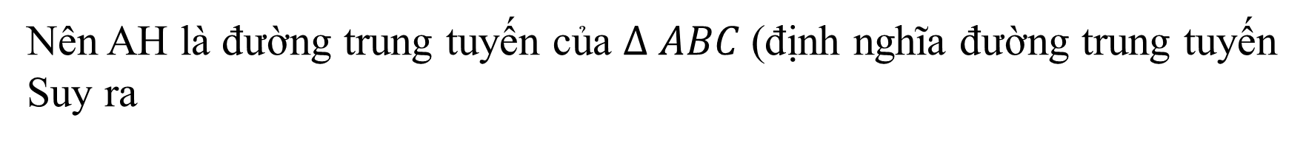
Giải
Xét và có:
AB = AC (gt)
Cạnh AH chung
Nên
(cạnh huyền – cạnh góc vuông)
HOẠT ĐỘNG LUYỆN TẬP
Suy ra BH = CH ( hai cạnh tương ứng)
Mà
Nên AH là đường trung tuyến của $∆ ABC$(định nghĩa đường trung tuyến
Suy ra

Slide 25
Xét vuông tại (gt)
Áp dụng định lý Pythagore có:
Nên
HOẠT ĐỘNG LUYỆN TẬP

Slide 26
GT | ,
KL
a) Tính AH theo a
Giải
b, Diện tích tam giác ABC là:
HOẠT ĐỘNG LUYỆN TẬP

Slide 27
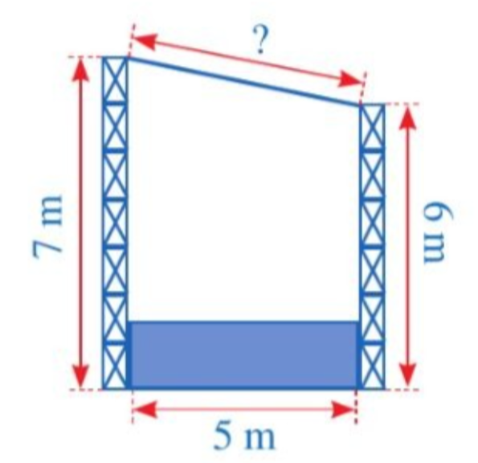
Bài tập 6 sgk/97
Hình 10 mô tả cắt đứng của một sân khấu ngoài trời có mái che. Chiều cao của khung phía trước khoảng 7m, chiều cao của khung phía sau là 6m, hai khung cách nhau một khoảng là 5m. Chiều dài của mái che sân khấu đó là bao nhiêu mét (làm tròn kết quả đến hàng phần trăm) ?
Giải
Mặt cắt đứng của sân khấu ngoài trời có mái che ở hình 10 được mô tả như sau:
HOẠT ĐỘNG VẬN DỤNG
Notes:
HS thảo luận nhóm, báo cáo kết quả.

Slide 28
Giải
Mặt cắt đứng của sân khấu ngoài trời có mái che ở hình 10 được mô tả như sau:
Gọi AB là chiều cao khung phía trước
CD là chiều cao khung phía sau
AD là khoảng cách hai khung sau và trước.
BC là chiều dài của mái che sân khấu
Từ C kẻ CH vuông góc với AB tại điểm H
Vì khung trước và khung sau của sân khấu đặt song song với nhau và vuông góc với mặt đất nên ta có ADCH là hình chữ nhật
HOẠT ĐỘNG VẬN DỤNG
Notes:
Nhóm báo cáo kết quả.

Slide 29

Nên HC= AD = 5cm và CD = AH = 6cm
Và
$$H∈AB$$
Nên BH = AB- AH= 7 - 6 = 1m
Xét tam giác BHC vuông tại H
Áp dụng định lý pythagore có
HOẠT ĐỘNG VẬN DỤNG
Vậy chiều dài của mái che sân khấu đó là 5,1 mét
Notes:
Nhóm báo cáo kết quả

Slide 30
HOẠT ĐỘNG CỦNG CỐ
Nội dung: Trong tam giác vuông bình phương cạnh huyền bằng tổng bình phương hai cạnh góc vuông
Định lý Pythagore
Ứng dụng: Tính toán độ dài một cạnh trong tam giác vuông khi biết độ dài hai cạnh còn lại
ĐỊNH LÝ PYTHAGORE
Định lý Pythagore đảo
Nội dung: Nếu có một tam giác có bình phương của một cạnh bằng tổng bình phương của hai cạnh còn lại thì tam giác đó là tam giác vuông
Ứng dụng: chứng minh tam giác có phải là tam giác vuông khi biết độ dài ba cạnh trong tam giác

Slide 31
HƯỚNG DẪN TỰ HỌC Ở NHÀ
- Học bài theo SGK và vở ghi.
- Nghiên cứu phần “CÓ THỂ EM CHƯA BIẾT”: Nguồn gốc tên gọi định lý Pythagore và Cách tạo ra tam giác vuông của người Ai cập cổ đại
- Hoàn thành bài tập SGK và SBT

Slide 32
Bài học đã kết thúc!
Cảm ơn các em đã chú ý lắng nghe !

